Slide 1
AI for Future Workforce
Module 11:
분류 (Classification)
텍스트 분류
Notes:
미래 인력을 위한 AI 프로그램에 오신 것을 환영합니다. 저는 이 프로그램의 강사인 XXX라고 합니다.
오늘은 보험사기 탐지 주제에 대해 알아보겠습니다. 먼저 실습에 사용할 양식을 강의실 모두에게 전달하겠습니다.
[Template] Module 8(Insurance Fraud Detection)을 강의실 모두에게 전달합니다.
[Template] Module 8(Insurance Fraud Detection)의 목적은 학생의 학습 경험을 강화하는 데 도움이 되는 것입니다. 학생들은 각 도구의 연결과 유의할 사항들을 이해할 수 있습니다. 실습 활동을 완료할 때마다 이 문서를 계속 참조하십시오.
(강사는 이 Module에 대한 몇 가지 준비 작업을 수행해야 합니다.
강사는 수업이 시작되기 전에 먼저 데이터집합를 학생들의 노트북에 다운로드해야 합니다. 강사는 [Template] Module 8의 슬라이드 3을 인쇄하여 학생에게 전달해야 합니다. 슬라이드 4는 진행자가 참고해야 할 예시 답안이므로 인쇄하지 마십시오.)

Slide 2
Legal Disclaimers
법률 고지 사항
The Intel® Digital Readiness Programs and Intel® AI for Future Workforce program are developed by Intel Corporation.
© Intel Corporation. Intel, the Intel logo, and other Intel marks are trademarks of Intel Corporation or its subsidiaries. Other names and brands may be claimed as the property of others. All rights reserved. Program dates and lesson plans are subject to change.
Intel technologies may require enabled hardware, software, or service activation.
No product or component can be absolutely secure.
Results have been estimated or simulated.
Intel does not control or audit third-party data. You should consult other sources to evaluate accuracy.
Your costs and results may vary.
Intel® 디지털 준비 프로그램 및 Intel® AI for Future Workforce 프로그램은 Intel Corporation에서 개발했습니다.
© Intel Corporation. Intel, Intel 로고 및 기타 Intel 마크는 Intel Corporation 또는 자회사의 상표입니다. 다른 이름 및 브랜드는 다른 사람의 재산으로 주장될 수 있습니다. 프로그램 날짜와 수업 계획은 변경될 수 있습니다.
Intel 기술에는 활성화된 하드웨어, 소프트웨어 또는 서비스 활성화가 필요할 수 있습니다.
모든 제품과 구성 요소는 안전을 보장 할 수 없습니다.
결과물은 추정되거나 시뮬레이션 되었습니다.
Intel은 타사 데이터를 제어하거나 감사하지 않습니다. 정확성을 평가하려면 다른 출처를 참조해야 합니다.
여러분이 투자한 비용과 그에 대한 결과물은 다를 수 있습니다.
Notes:
법적 고지 사항

Slide 3

복습
Notes:
보험사기 탐지에 대해 이야기하기 전에 이전 Module에서 배운 내용을 요약해 보겠습니다.

Slide 4

Agenda
워드 임베딩
품질보증 시스템 사례
Notes:
이것이 오늘 우리의 안건이 될 것입니다. 먼저 보험사기 탐지에 대한 내용과 장점을 간략한 소개부터 시작하겠습니다. 그런 다음 이전에 진행했던 AI 프로젝트 사이클을 요약하겠습니다. 여러분의 이해를 돕기 위해 사용 사례를 살펴볼 것입니다. 다음은 no-code 접근법에 대해 알아보겠습니다. 프로그래밍 없이 무엇을 할 수 있는지 알아보겠습니다. 그런 다음 자체 보험사기 탐지 모델을 만드는 방법에 대해 직접 알아보겠습니다. 마지막으로, 우리는 우리의 모델이 훨씬 더 좋아질 수 있도록 수정할 것입니다.

Slide 5

Scikit-Learn을 활용한 분류
AI for Future Workforce
Notes:
수업을 시작합시다. 보험사기 탐지에 대해 알아보겠습니다.

Slide 6
Scikit-Learn 호환 분류 알고리듬
단어 임베딩 | Scikit-Learn
NPLM | from sklearn.linear_model import LogisticRegression
WORD2Vec | from sklearn.svm import SVC
FastText | from sklearn.naive_bayes import GaussianNB from sklearn.naive_bayes import MultinomialNB
잠재의미분석 | from sklearn.linear_model import SGDClassifier
Glove | from sklearn.neighbors import KNeighborsClassifier
6
Notes:
보험사기란 무엇입니까? 보험사기로 구성되는 몇 가지 상황이 있습니다.
첫 번째 사기는 보험 청구서를 거짓 또는 불완전한 정보로 만드는 것입니다.
두 번째 사기는 주장을 과장할 의도로 오해의 소지가 있는 청구서를 제출한 것입니다. 예를 들어, 손상이 100달러라면, 그 사람은 1,000달러의 보험금을 청구합니다.
세 번째 사기는 보험계약에 따라 이익을 얻을 목적으로 보험사와 거짓 거래를 하는 것입니다. 그 중 하나가 교통사고가 나지 않았을 때 청구하는 것입니다. 보험금 청구를 위해 가짜 교통사고를 낸 것도 한 예입니다.

Slide 7
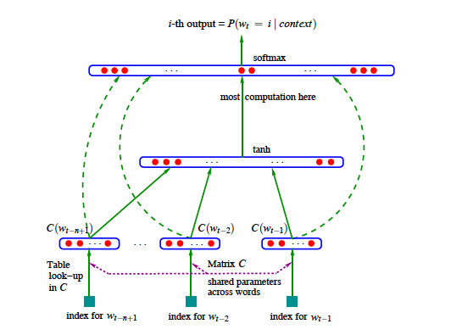

NPLM(Neural Probabilistic Language Model)
자연어 처리 분야에 임베딩 개념을 널리 퍼뜨리는 데 일조한 선구자적 모델(요슈아 벤지오 연구팀 제안)
단어/문장 간 유사도를 계산할 수 있다
학습 데이터에 존재하지 않는 n-gram이 포함된 문장이 나타날 확률 값을 0 으로 부여
7
Notes:
랜덤 포레스트(Random Forest)는 많은 의사 결정 트리의 결정을 결합하고 데이터 포인트에 대한 클래스를 결정하는 분류 알고리듬입니다.

Slide 8
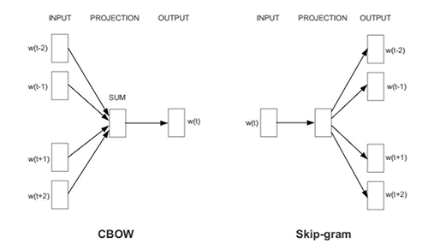
Word2Vec
CBOW는 주변에 있는 문맥단어들을 가지고 타깃단어 하나를 맞추는 과정에서 학습
Skip-gram 모델은 타겟 단어를 가지고 주변의 문맥 단어가 무엇일지 예측하는 과정에서 학습
8
Notes:
랜덤 포레스트(Random Forest)는 많은 의사 결정 트리의 결정을 결합하고 데이터 포인트에 대한 클래스를 결정하는 분류 알고리듬입니다.

Slide 9
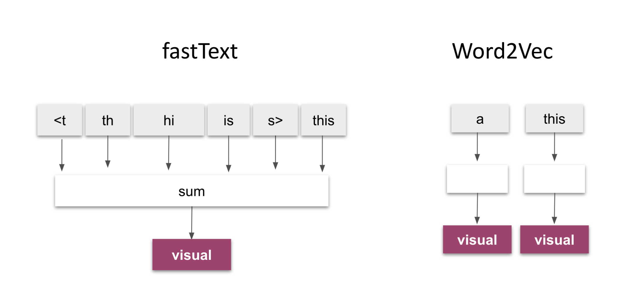
FastText
각 단어를 문자 단위 n-gram으로 표현하며, 그 밖의 내용은 Word2Vec과 유사
9
Notes:
랜덤 포레스트(Random Forest)는 많은 의사 결정 트리의 결정을 결합하고 데이터 포인트에 대한 클래스를 결정하는 분류 알고리듬입니다.

Slide 10
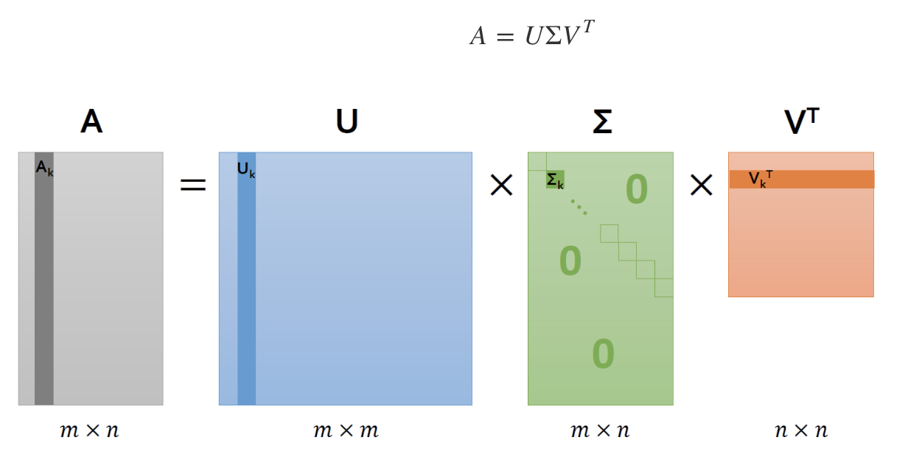
잠재의미분석(latent semantic analysis )
단어-문서 행렬이나 TF-IDF행렬, 단어-문맥 행렬 같은 커다란 행렬에 차원 축소의 방법의 일종인 특이값 분해를 수행해 데이터의 차원 수를 줄여 계산 효율성을 키우는 한편 행간에 숨어있는 잠재 의미를 이끌어내기 위한 방법론
10
Notes:
랜덤 포레스트(Random Forest)는 많은 의사 결정 트리의 결정을 결합하고 데이터 포인트에 대한 클래스를 결정하는 분류 알고리듬입니다.

Slide 11
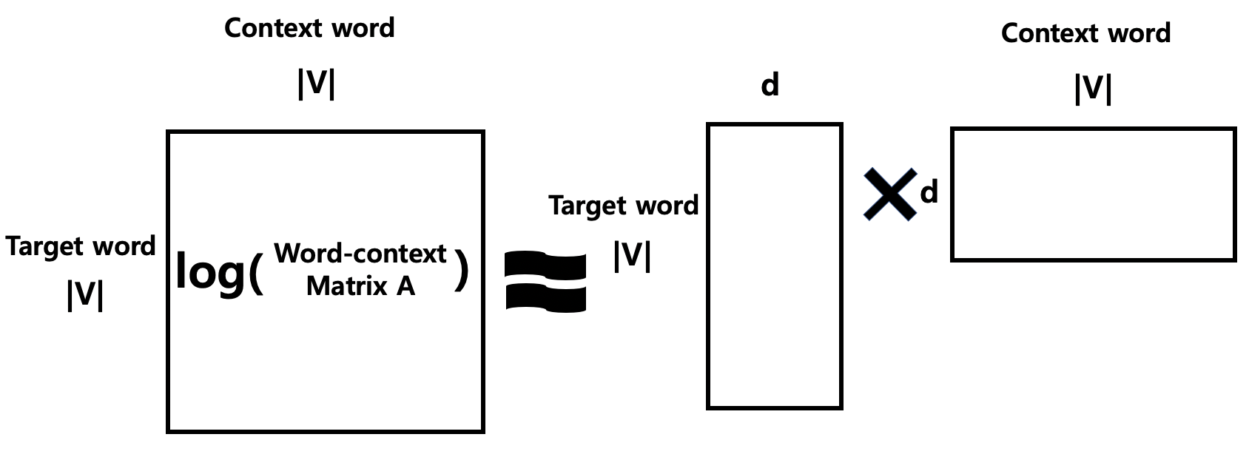
GloVe
카운트 기반과 예측 기반을 모두 사용하는 방법론
Dla베딩된 단어 벡터간 유사도 측정을 수월하게 하면서도 말뭉치 전체의 통계 정보를 좀 더 잘 반영하기 위해 개발한 단어 임베딩 방법론
11
Notes:
랜덤 포레스트(Random Forest)는 많은 의사 결정 트리의 결정을 결합하고 데이터 포인트에 대한 클래스를 결정하는 분류 알고리듬입니다.

Slide 12
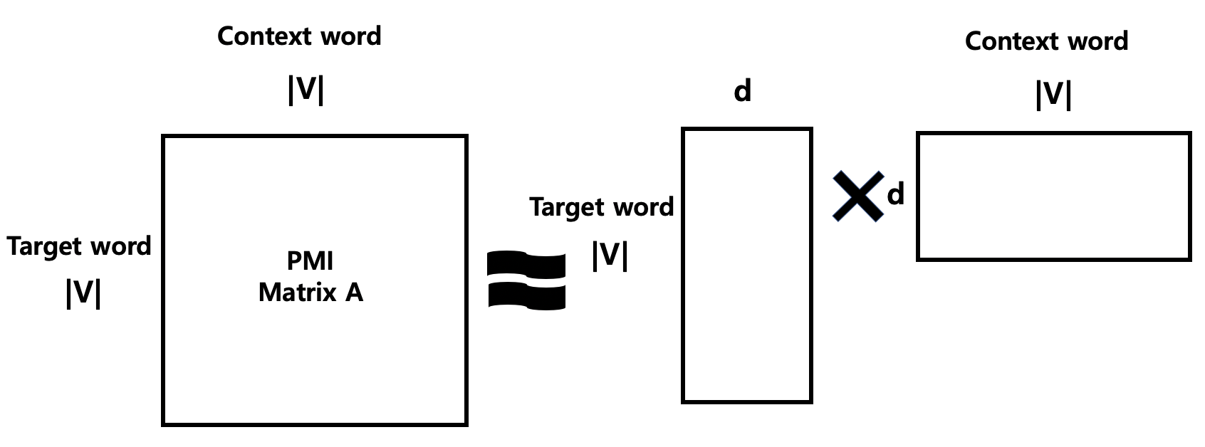
Swivel(Submatrix-Wise Vector Embedding Leamer)
PMI 행렬을 U와 V로 분해하고, 학습이 종료되면 U를 단어 임베딩으로 쓸 수 있으며 U+V.t, concatenate([U, V.t])도 임베딩으로 사용할 수 있다.
PMI 행렬을 분해한다는 점에서 word-context 행렬을 분해하는 GloVe와 다르며, Swivel은 목적함수를 PMI의 단점을 보완할 수 있도록 설계했다
12
Notes:
랜덤 포레스트(Random Forest)는 많은 의사 결정 트리의 결정을 결합하고 데이터 포인트에 대한 클래스를 결정하는 분류 알고리듬입니다.

Slide 13
분류 모델 사용법
생성
model = <분류_알고리듬>(하이퍼매개변수)
학습
model.fit(features, labels)
항목 예측
model.predict(data)
확률 예측
model.predict_proba(data)
13
Notes:
랜덤 포레스트(Random Forest)는 많은 의사 결정 트리의 결정을 결합하고 데이터 포인트에 대한 클래스를 결정하는 분류 알고리듬입니다.

Slide 14
텍스트 분류 실습
(20개 뉴스데이터 분류)
AI for Future Workforce
Notes:
수업을 시작합시다. 보험사기 탐지에 대해 알아보겠습니다.

Slide 15
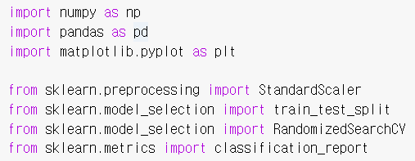
라이브러리 가져오기
15
Notes:
이 연습을 하려면, Jupyter notebook을 열어보겠습니다. notebook의 제목은 [Notebook - Student] Module 11 (Insurance Fraud Detection).ipynb 입니다.
우리는 여기서 라이브러리를 가져올 것입니다. 수치 계산을 위한 Numpy, AI를 위한 scikit learn과 플로팅을 위한 matplotlib입니다.

Slide 16
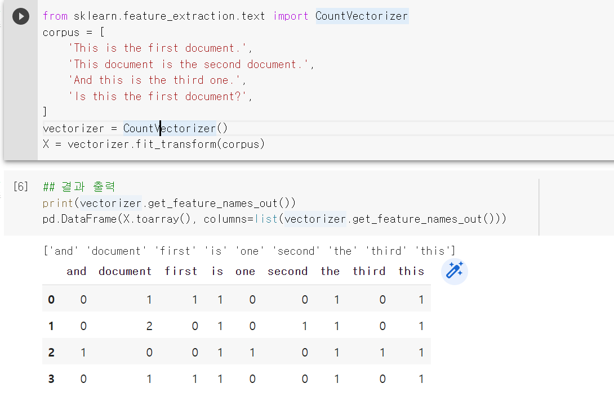
CountVectorizer
16
Notes:
이제 데이터 세트를 가져오겠습니다. pandas의 read_csv 함수는 데이터가 포함된 csv 파일을 가져오는 데 사용됩니다. [Dataset]_Module11_ (Insurance).csv 파일을 가져옵니다.

Slide 17
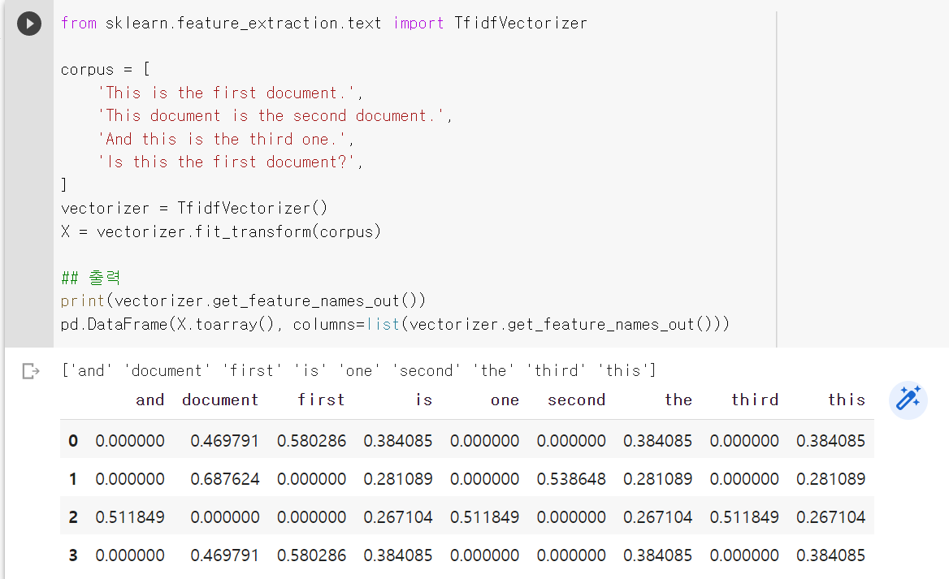
TfidfVectorizer
17
Notes:
이제 데이터 세트를 가져오겠습니다. pandas의 read_csv 함수는 데이터가 포함된 csv 파일을 가져오는 데 사용됩니다. [Dataset]_Module11_ (Insurance).csv 파일을 가져옵니다.

Slide 18
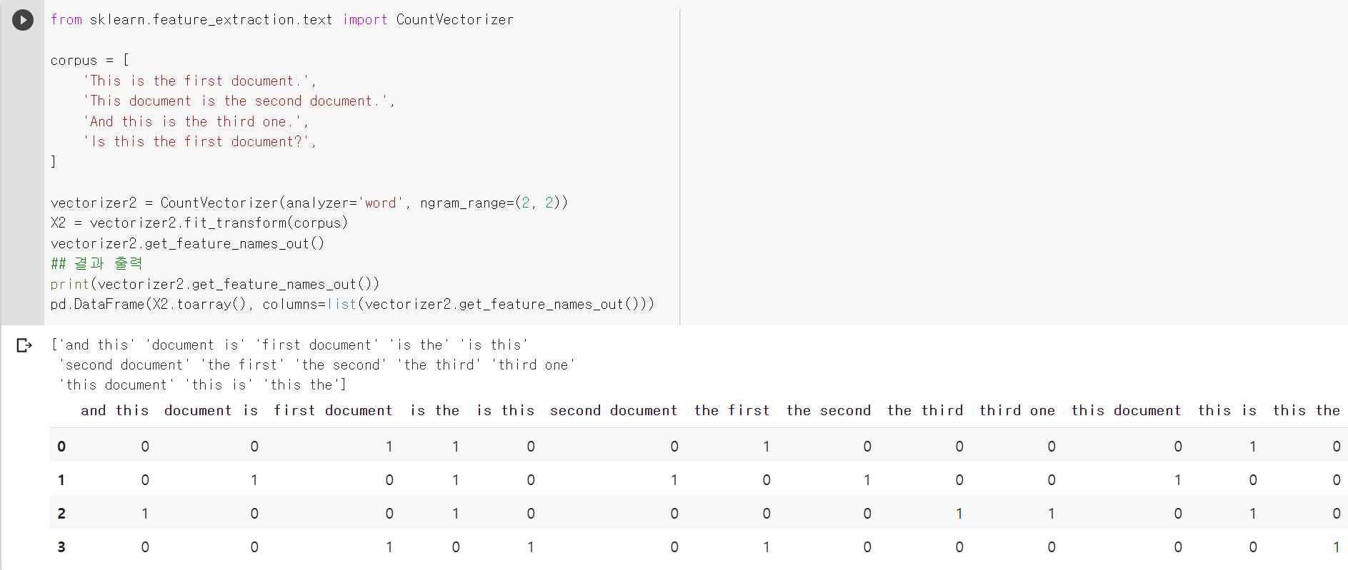
CountVectorizer : n-gram
18
Notes:
이제 데이터 세트를 가져오겠습니다. pandas의 read_csv 함수는 데이터가 포함된 csv 파일을 가져오는 데 사용됩니다. [Dataset]_Module11_ (Insurance).csv 파일을 가져옵니다.

Slide 19
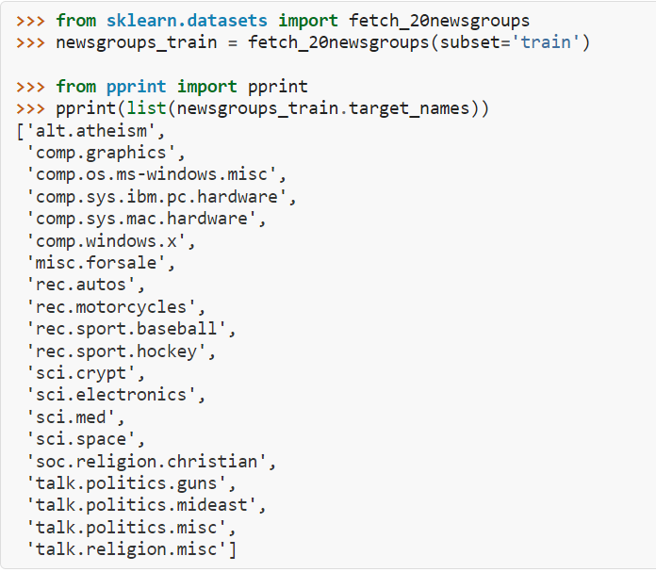
총 20가지의 주제를 가진 뉴스데이터
https://scikit-learn.org/0.19/datasets/twenty_newsgroups.html
19
Notes:
이제 데이터 세트를 가져오겠습니다. pandas의 read_csv 함수는 데이터가 포함된 csv 파일을 가져오는 데 사용됩니다. [Dataset]_Module11_ (Insurance).csv 파일을 가져옵니다.

Slide 20
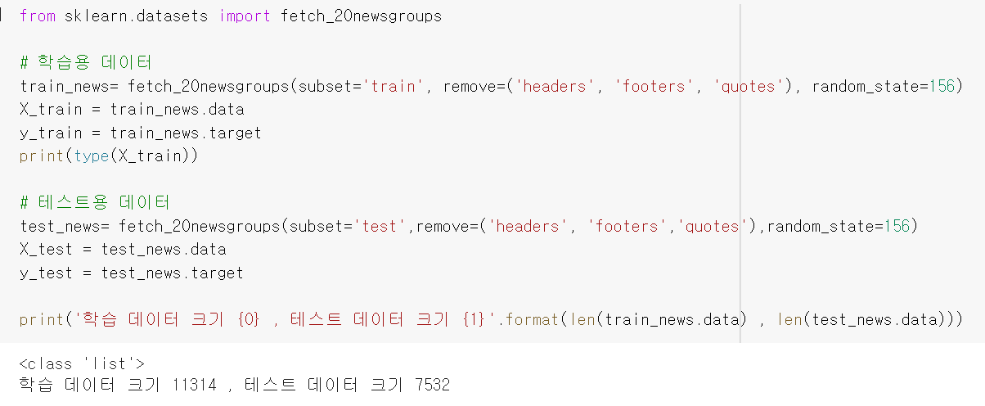
데이터 준비 및 전처리
20
Notes:
이제 데이터 세트를 가져오겠습니다. pandas의 read_csv 함수는 데이터가 포함된 csv 파일을 가져오는 데 사용됩니다. [Dataset]_Module11_ (Insurance).csv 파일을 가져옵니다.

Slide 21
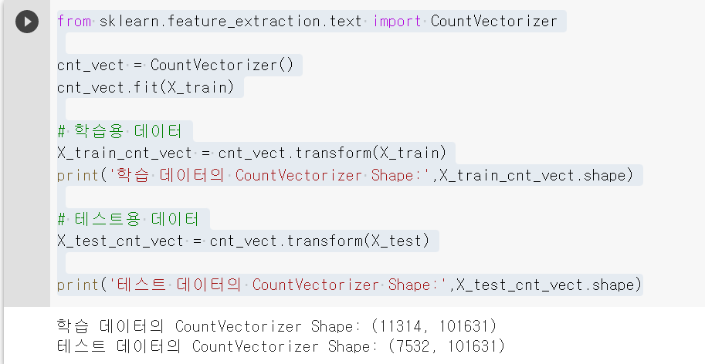
Featuring
21
Notes:
이제 데이터 세트를 가져오겠습니다. pandas의 read_csv 함수는 데이터가 포함된 csv 파일을 가져오는 데 사용됩니다. [Dataset]_Module11_ (Insurance).csv 파일을 가져옵니다.

Slide 22
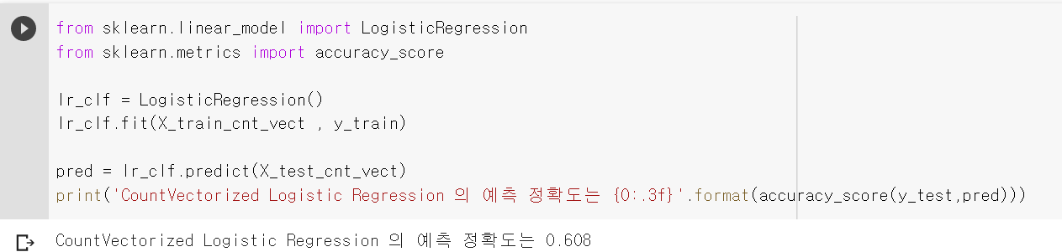
머신러닝 학습(로지스틱 리그레션) 및 평가
22
Notes:
이제 데이터 세트를 가져오겠습니다. pandas의 read_csv 함수는 데이터가 포함된 csv 파일을 가져오는 데 사용됩니다. [Dataset]_Module11_ (Insurance).csv 파일을 가져옵니다.

Slide 23
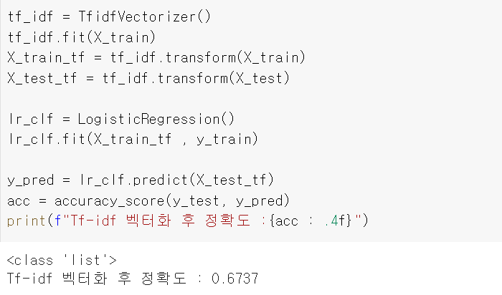
머신러닝 학습(Tf-idf) 및 평가
23
Notes:
이제 데이터 세트를 가져오겠습니다. pandas의 read_csv 함수는 데이터가 포함된 csv 파일을 가져오는 데 사용됩니다. [Dataset]_Module11_ (Insurance).csv 파일을 가져옵니다.

Slide 24
영화 리뷰 감성분석
AI for Future Workforce
Notes:
수업을 시작합시다. 보험사기 탐지에 대해 알아보겠습니다.

Slide 25
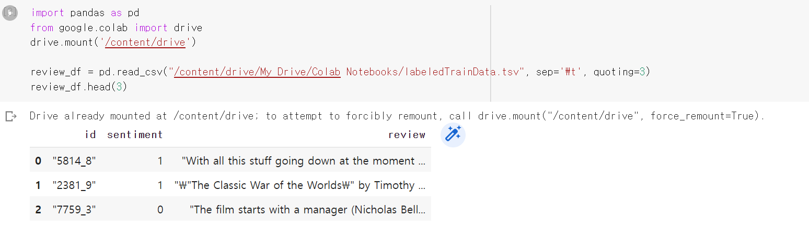
데이터
https://www.kaggle.com/c/word2vec-nlp-tutorial/data
id : 각 데이터의 id
sentiment : 영화평(review)의 Sentiment (Target label).
1은 긍정적 평가, 0은 부정적 평가를 의미.
review : 영화평의 텍스트.
25
Notes:
이제 데이터 세트를 가져오겠습니다. pandas의 read_csv 함수는 데이터가 포함된 csv 파일을 가져오는 데 사용됩니다. [Dataset]_Module11_ (Insurance).csv 파일을 가져옵니다.

Slide 26
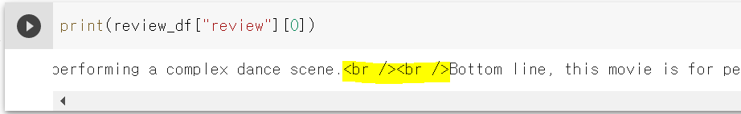
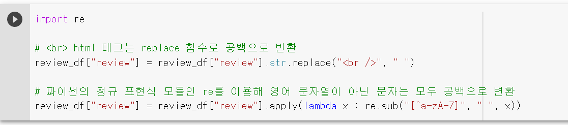
데이터 확인 / 태그의 전처리
26
Notes:
이제 데이터 세트를 가져오겠습니다. pandas의 read_csv 함수는 데이터가 포함된 csv 파일을 가져오는 데 사용됩니다. [Dataset]_Module11_ (Insurance).csv 파일을 가져옵니다.

Slide 27
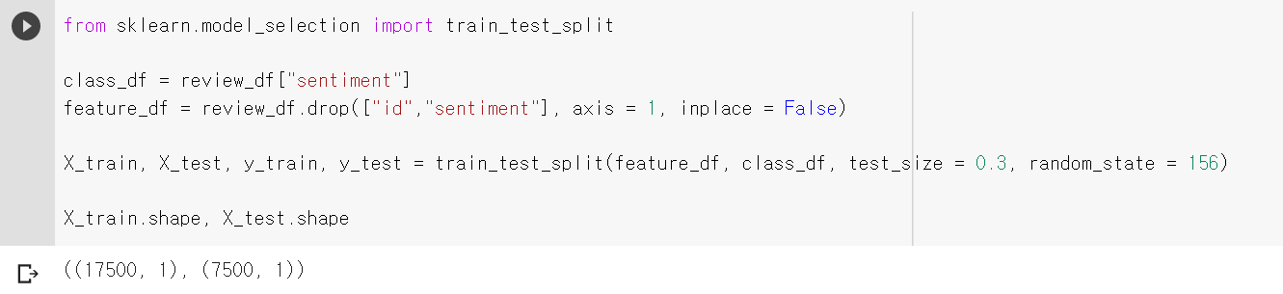
데이터의 분리
학습용 데이터: 17500개
테스트용 데이터: 7500개
27
Notes:
이제 데이터 세트를 가져오겠습니다. pandas의 read_csv 함수는 데이터가 포함된 csv 파일을 가져오는 데 사용됩니다. [Dataset]_Module11_ (Insurance).csv 파일을 가져옵니다.

Slide 28
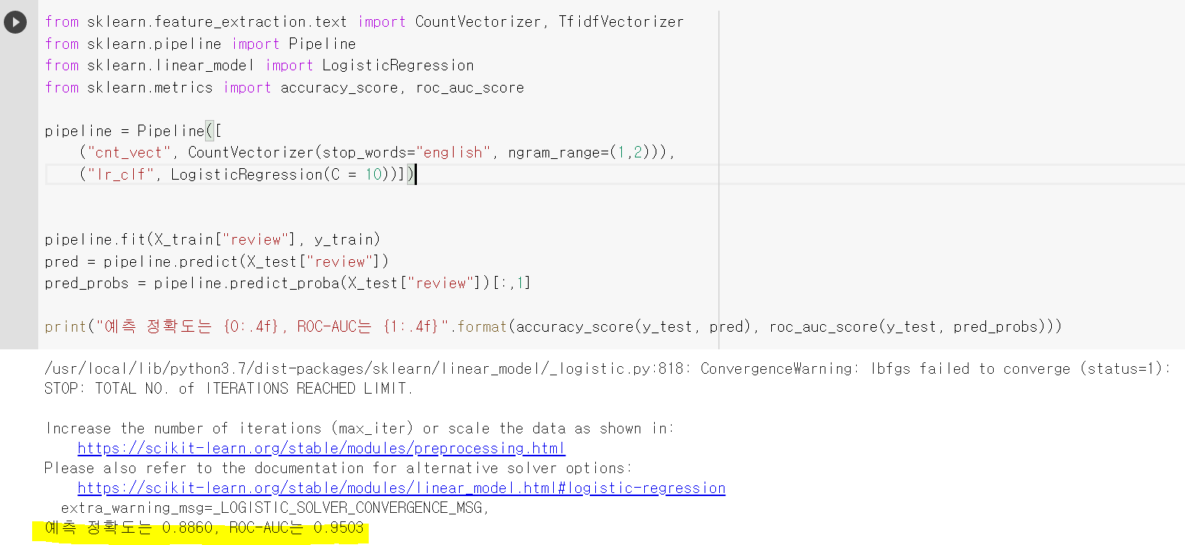
머신러닝 예측
28
Notes:
이제 데이터 세트를 가져오겠습니다. pandas의 read_csv 함수는 데이터가 포함된 csv 파일을 가져오는 데 사용됩니다. [Dataset]_Module11_ (Insurance).csv 파일을 가져옵니다.

Slide 29
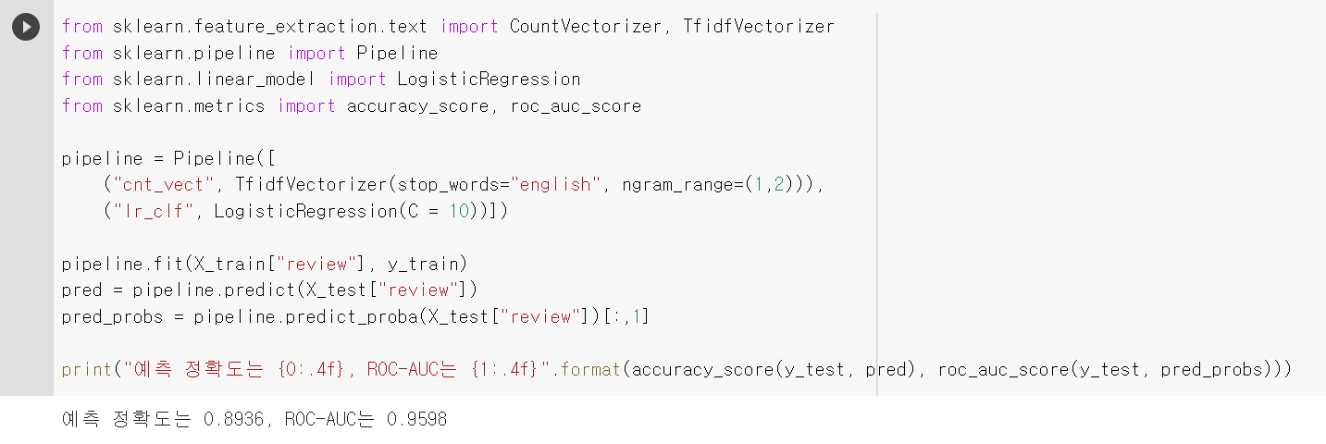
TF-IDF 벡터화를 적용하여 다시 예측 성능
29
Notes:
이제 데이터 세트를 가져오겠습니다. pandas의 read_csv 함수는 데이터가 포함된 csv 파일을 가져오는 데 사용됩니다. [Dataset]_Module11_ (Insurance).csv 파일을 가져옵니다.

Slide 30


Notes:
수고하셨습니다. 여러분들과 함께 할 다음 세션을 기대하겠습니다.

